Slide 1
Константин Георгиевич Паустовский «Теплый хлеб» Нравственные уроки сказки
Учитель русского языка и литературы ГБОУ СОШ №537 Ведерникова О.Г.

Slide 2
Цель деятельности учителя: на примере сказки «Тёплый хлеб» К.Г. Паустовского показать учащимся, что счастье человека в доброте, добрых поступках, взаимной выручке.
Планируемые результаты изучения темы:
Предметные умения: знать содержание прочитанного произведения; уметь воспринимать и анализировать текст, формулировать идею, проблематику произведения, давать характеристику герою, аргументированно формулировать своё отношение к прочитанному.
Метапредметные УУД:
Личностные: учащийся умеет нравственно – этически оценивать прочитанное.
Регулятивные: планирует необходимые действия, действует по плану.
Коммуникативные: строит небольшие монологические высказывания, осуществляет совместную деятельность в группе с учётом конкретных учебно – познавательных задач.
Тип урока: урок по закреплению знаний и способов деятельности.

Slide 3
Азбука нравственности Нравственное воспитание предполагает становление отношений к родителям к своим близким к коллективу к окружающим к обществу к Родине к труду к самому себе

Slide 4
Нравственность – внутренние духовные качества, которыми руководствуется человек ; правила поведения, определяемые этими качествами. Сочувствие – участливое отношение к переживаниям, несчастью других. Сострадание – жалость, сочувствие, вызываемые чьим-нибудь несчастьем , горем. Милосердие – готовность помочь кому-нибудь или простить кого-нибудь из сострадания, человеколюбия.

Slide 5
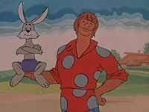
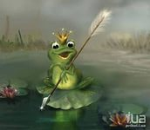
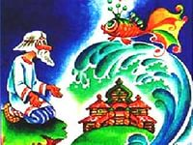
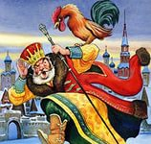
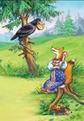
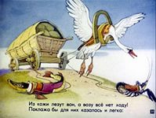
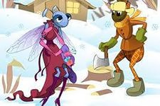
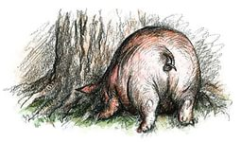
Из каких произведений можно извлечь нравственные уроки?

Slide 6
«Теплый хлеб» Что мы уже знаем? Что мы еще хотим узнать? (играем в «почемучку») Как мы будем действовать?

Slide 7
Что мы еще хотим узнать? - Почему в начале сказки герой совершает плохой поступок? Почему он так себя ведет? - Почему в сказке, написанной через 9 лет после Великой Отечественной войны, представлены события времен Гражданской войны? - У кого живет Филька и почему?

Slide 8
Почему Фильку прозвали «Да ну тебя»?
Филька☹

Slide 9
Таков ли герой в конце рассказа? Построим «лесенку» его восхождения

Slide 10
7
6
5
4
3
2
1

Slide 11
1 - крикнул злорадно 2- выслушал бабушку 3 - добежал до мельницы 4 - изобрел способ всеобщего спасения 5 - работал вместе со всеми 6 - протянул хлеб коню 7 - перед всей деревней горько заплакал

Slide 12
Слезы – это признак силы или слабости? В каких ситуациях мы плачем? Какие бывают слезы?

Slide 13
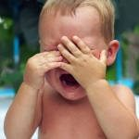
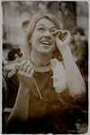
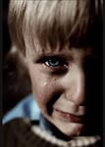
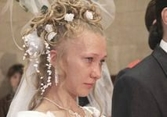
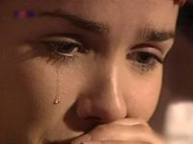
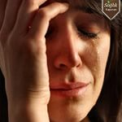
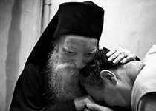
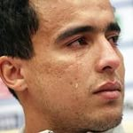
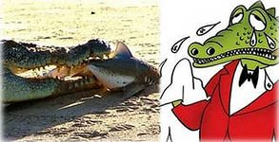

Slide 14
Слезы ребенка слезы обиды слезы радости слезы невесты: слезы радости или слезы грусти? слезы грусти слезы отчаяния скупая мужская слеза крокодиловы слезы слезы покаяния

Slide 15
Покаяние (греч.) – «перемена ума», «перемена мыслей». 1. Добровольное признание в совершенном проступке. // Признание своей вины в чем-л., какой-л. ошибки. 2. Признание в своих грехах перед священником; исповедь. 3. разг. Раскаяние в чем-л.

Slide 16
«Есть слезы – есть и совесть» Русская поговорка Согласны ли вы с этим высказыванием? Почему?

Slide 17
Кто помогал Фильке? Назовите произведения, где у героя есть помощники

Slide 18
Какие уроки я извлек из сказки? Что для меня главное в сказке «Теплый хлеб»? Какой символ я нарисую?

